Slide 1
BASES DE DATOS
Introducción ll

Slide 2
Bases de Datos
SGBD
Funciones SGBD
Objetivos
Componentes
Arquitectura 3 niveles

Slide 3
SGBD
Una base de datos se define como el conjunto de datos almacenados de forma organizada y estructurada.
Los principales objetivos de una base de datos eficiente son que los archivos que la componen puedan ser compartidos por distintos usuarios, en distintos lugares y al mismo tiempo.
Un sistema gestor de base de datos (SGBD) es un conjunto de programas que permiten la administración y gestión de la información de una base de datos.

Slide 4
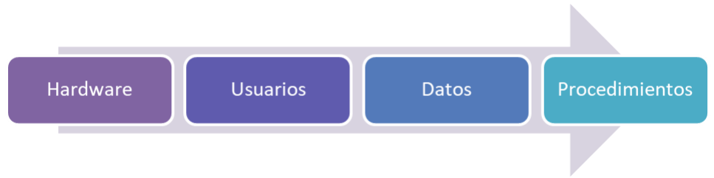
SGBD
Los componentes más importantes de una SGBD son el hardware, los datos, los usuarios y los procedimientos encargados del uso correcto de la información.

Slide 5
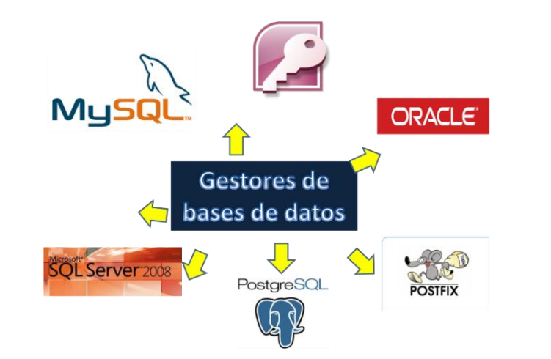
SGBD
Ejemplos de los SGBD más utilizados en el mercado

Slide 6
¿Qué funciones principales tendrá un administrador de un SGBD?

Slide 7
SGBD
Funciones SGBD
El sistema de control de base de datos es el encargado de recoger las peticiones que se realicen a la base de datos y devolver dichos datos cuando sea posible.
El administrador del sistema organiza y controla los recursos del sistema.
Define la estructura de la BD con el lenguaje del SGBD.
Controla el acceso a la base de datos, concediendo permisos a los usuarios
Define estrategias de recuperación frente a posibles fallos

Slide 8
¿Qué objetivos principales debería que cumplir un SGBD eficiente?

Slide 9
SGBD
Objetivos SGBD
Independencia de los datos con las aplicaciones
Redundancia mínima de información (datos repetidos o duplicados)
Versatilidad en las búsquedas de información
Denegar accesos no autorizados
Controlar la integridad de la información
Dotar de mecanismos para realizar copias de seguridad
Solucionar problemas de concurrencia

Slide 10
SGBD
Componentes SGBD
Núcleo
Lenguajes
Utilidades
Diccionario de datos

Slide 11
Componentes SGBD
Núcleo: encargado de coordinar y controlar el funcionamiento del SGBD.
Controlan la integridad y seguridad
Facilitan la independencia de los datos
Gestionan el diccionario de datos
Facilitan la comunicación entre niveles (arquitectura 3 niveles)
*Las funciones del núcleo no son visibles por parte del usuario.

Slide 12
Componentes SGBD
Lenguajes: permiten la definición de la BD y el manejo de los datos de esta.
Lenguaje de descripción de datos (DDL): se usa para definir el esquema conceptual (estructura) de la BD. También incluye los procedimientos de seguridad (permisos de usuarios, etc.). Lenguaje utilizado por administradores.
Lenguaje de manipulación de datos (DML): permite gestionar la información de la base de datos (añadir, eliminar, modificar registros y recuperar información de la base de datos). Lenguaje utilizado por usuarios.

Slide 13
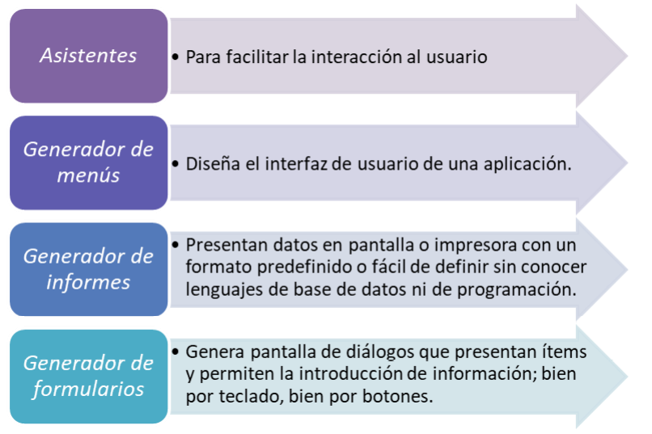
Componentes SGBD
Utilidades: Aplicaciones que facilitan el trabajo a los usuarios y programadores. Incorporan un interfaz fácil de entender, con menús que guían al usuario para conseguir el objetivo final.

Slide 14
Componentes SGBD
Diccionario de datos: guarda toda la información referente a la descripción, gestión e implantación de la base de datos.
Descripción de los esquemas interno, conceptual y externo
Tablas de usuarios con sus permisos respectivos
Programas de aplicación que utilizan
Operaciones que puede realizar cada usuarios del sistema
Etc.
*El diccionario de datos se podría resumir como las “normas” del SGBD y formato de las ordenes que se pueden utilizar en este

Slide 15
Componentes SGBD
Diccionario de datos: si se trata de una BD compleja, el diccionario de datos puede dividirse en diferentes capas o niveles:
Capa global: información común a todos los usuarios, incluido el administrador de la base de datos.
Capa intermedia: capa que relaciona las capas globales y local. Representa las percepciones individuales que tiene cada usuario de la BD.
Capa local: en la que se representan los datos específicos de la BD.

Slide 16
Arquitectura 3 niveles

Slide 17
Arquitectura 3 niveles
Uno de los objetivos de un sistema de base de datos es proporcionar una visión lo más abstracta posible de la información, es decir, ocultar detalles referentes a la forma en que los datos están organizados y almacenados.
Existen 3 características a cumplir por sistemas de bases de datos:
Separación entre los programas de aplicación y los datos
Manejo de múltiples vistas por parte de los usuarios
Uso de un catálogo para almacenar el esquema de la BD

Slide 18
Arquitectura 3 niveles
En 1975, el comité ANSI-SPARC propuso una arquitectura de 3 niveles para los sistemas de bases de datos.
El objetivo de la arquitectura de tres niveles es el de separar los programas de aplicación (SGBD) de la base de datos física.
Para lograr esta separación, se utilizan 3 niveles:
Nivel externo
Nivel conceptual
Nivel interno
*Este modelo de 3 niveles es un modelo conceptual, físicamente no existe esta separación

Slide 19
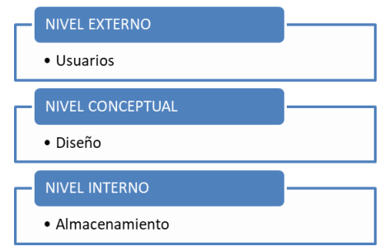
Arquitectura 3 niveles

Slide 20
Arquitectura 3 niveles
Para poder comprender la arquitectura 3 niveles, primero hay que aclarar el concepto de independencia de datos.
*Independencia de datos es la capacidad para modificar el esquema en un nivel del sistema sin tener que modificar el esquema del nivel inmediato superior
Existen 2 tipos de independencia de datos:
Independencia lógica
Independencia física

Slide 21
Arquitectura 3 niveles
Independencia lógica: capacidad de modificar el esquema conceptual sin tener que alterar los esquemas externos ni los programas de aplicación
Independencia física: capacidad de modificar el esquema interno sin tener que alterar el esquema conceptual (o los externos)
*La independencia de datos se consigue cuando al modificarse el esquema en algún nivel, el esquema del nivel inmediato superior permanece sin cambios, sólo se modifica la correspondencia entre los dos niveles.

Slide 22
Arquitectura 3 niveles
Nivel externo
Es el conjunto de percepciones individuales de la base de datos. Cada visión individual de un usuario se denomina subesquema o vista.
Al crear una vista, es posible mezclar campos de distintos registros, omitir campos, cambiar el orden de los campos, etc.. es decir, el usuario puede seleccionar los campos que le interesen en base a sus necesidades.

Slide 23
Arquitectura 3 niveles
Nivel conceptual
En el nivel conceptual se describe la estructura de toda la BD enfocada a la empresa y/o usuarios que lo vayan a utilizar.
Este esquema oculta los detalles de las estructuras de almacenamiento y se concentra en describir entidades, atributos, relaciones, operaciones de los usuarios y restricciones. El esquema conceptual contiene:
Registros: representan las entidades del mundo real
Campos: atributos de las entidades
Relaciones: unión entre las distintas entidades
Etc.

Slide 24
Arquitectura 3 niveles
Nivel interno
En el nivel interno se describe la estructura física de la base de datos mediante la definición del esquema interno. Este esquema especifica todos los detalles para el almacenamiento de la BD, así como los métodos de acceso.
En el esquema interno se especifican:
Archivos que contienen la información
La forma de acceder a los registros
El tipo y longitud de los registros

Slide 25
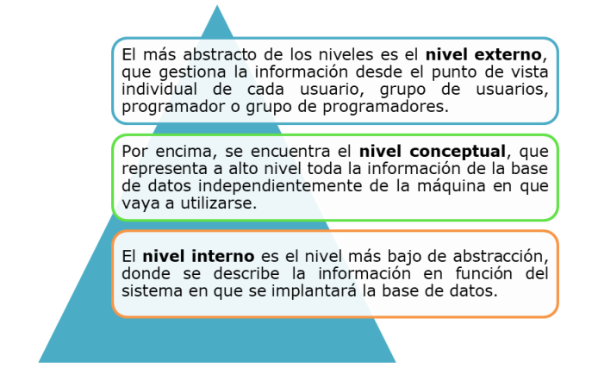
Arquitectura 3 niveles

